Slide 1
Nepriklausomybės link

Slide 2
VINCAS KUDIRKA
Ką žinote apie V. Kudirką?
Kokie jo darbai buvo ypač reikšmingi?
Kokios pagrindinės mintys atsispindėjo jo poezijoje?

Slide 3
Vincas Kudirka – įžymiausias tautinio sąjūdžio epochos veikėjas.
Jo gyvenimas – pasišventėlio tautos labui kelias.
Jis tapo lietuvių visuomenės sąžine.
Vinco Kudirkos vardas daugeliui asocijuojasi su lietuvių tautinio atgimimo pradžių pradžia.
Akivaizdu, jog savo “Tautiškoje giesmėje” skelbęs ir raginęs, kad iš praeities Lietuvos sūnūs stiprybę semtųsi,
Vincas Kudirka tapo ta stiprybe, kuri sujungia mūsų praeitį, dabartį ir ateitį.

Slide 4
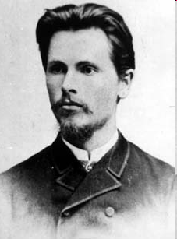
Kol jaunas, o broli,
sėk pasėlio grūdus
Ir dirvos ne'pleiski!
Tuomet, kada jausi,
Kaip kūns ima stingti,
dvasia jau susnūdus,
Vėlu juk prie darbo: nesėsi - nepjausi.
“Labora”

Slide 5
Kudirkai svarbi prasmingo gyvenimo vertybė – meilė Tėvynei. Savo eilėraštyje „Tautiška giesmė” jis išaukština didingą Lietuvos praeitį, didvyrius, kovojusius už Lietuvą, skatina dirbti tautos labui, puoselėti lietuvybę.
Jis linki, jog meilė Tėvynei niekada neužgestų mūsų širdyse, nes tik tada gyvenimas bus prasmingas bei doras.

Slide 6
Adomas mickevičius, antanas baranauskas, maironis
ROMANTIZMAS

Slide 7
ADOMAS MICKEVIČIUS
Ką žinote apie A.Mickevičių?
Kokia kalba parašyti jo kūriniai? Kodėl?
Kokius A.Mickevičiaus kūrinius prisimenate?
Kas poetą siejo su Lietuva?

Slide 8
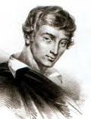
ADOMAS MICKEVIČIUS
Gimė 1798 metais istorinėje Lietuvoje, Naugarduke (dabar Baltarusija, Gardino sritis)

Slide 9
Adomas Mickevičius (1798–1855) – žymiausias lenkų ir XIX a. Lietuvos poetas, iškilus Europos romantizmo literatūros autorius.

Slide 10
Reikšmingas kūrinys „Odė jaunystei", kuriame reiškiamas dvasios pakilumas, jaunas ryžtas, romantinis jo šlovinimas. Ištremtam iš Lietuvos į Rusiją Mickevičiui visa, kas prasmingiausia, liko ten, kur Lietuvos miškai, Nemunas. Sonete „Akermano stepės" (jos yra Kryme, kur poetas lankėsi); įsižiūrėdamas - įsiklausydamas į Krymo gamtą, poetas iš tiesų klausosi, ar neišgirs Lietuvos: „Įsiklausau tyloj... Išgirst ausis galėtų / Balsus iš Lietuvos. Važiuokim, nieks nešaukia".

Slide 11
Poemos ,,Ponas Tadas“ pradžia ypatinga. Tai prisiminimo sukelta vi­zija, regėjimas, meilės ir pagarbos tėvynei išreiškimas: ,,Tėvyne Lietuva, mielesnė už sveikatą!/ Kaip reik tave branginti, vien tik tas pamato,/ Kas jau tavęs neteko”. Gyvendamas toli nuo Lietuvos, jos kraštovaizdį poetas mintyse regėjo kaip prarastąjį rojų.

Slide 12
ANTANAS BARANAUSKAS
Ką prisimename apie A.Baranauską?
Koks svarbiausias jo kūrinys?
Kokios svarbiausios idėjos atsispindėjo poemoje ,,Anykščių šilelis“?

Slide 13
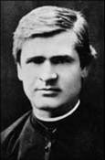
ANTANAS BARANAUSKAS
Poetas,
kalbininkas, gabus matematikas,
katalikų bažnyčios veikėjas.
Pirmasis, kuris atskleidė lietuvių kalbos grožį ir galimybes.

Slide 14
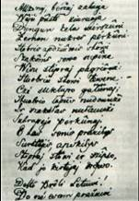
ANTANAS BARANAUSKAS
KŪRYBA
„Anykščių šilelis”
„Kelionė Peterburgan”
„Giesmininko pasikalbėjimas
su Lietuva”
„Dievo rykštė ir malonė”
„Dainų dainelė” ir kt.

Slide 15
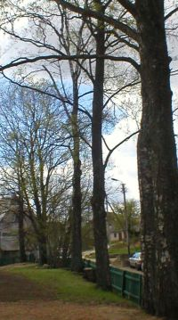
Romantinė poema “Anykščių šilelis”
Kalnai kelmuoti, pakalnės nuplikę!
Kas jūsų grožei senobinei tiki?
Kur toj puikybė jūsų pasidėjo?
Kur ramus jūsų ūžimas nuo vėjo,
Kai balto miško lapeliai šlamėjo
Ir senos pušys siūravo, braškėjo?
Kur jūsų paukščiai, paukšteliai, paukštytės, Katrų čilbančių teip ramu klausytis?
Kur jūsų žvėrys, gyvuliai, žvėreliai?
Kur žvėrių olos, laužai ir urveliai?
Visa prapuolę; tik ant lauko pliko
Kelios pušelės apykreivės liko!..
(ištrauka, poemos pradžia)

Slide 16
Reikšmingiausias kūrinys - romantinė poema „Anykščių šilelis“.
Apdainuojama gimtojo krašto gamta, idealizuojama Lietuvos senovė,
kaip kontrastas jo laikotarpio realijomis atskleidžiamas gamtos ir žmogaus
dvasinis ryšys,
protestuojama prieš tautinį lietuvių tautos engimą.
Būdinga gyva, vaizdinga kalba, intonacinis išraiškingumas, gausūs tautosakos elementai.

Slide 17
maironis
Kada gyveno ir dirbo Maironis?
Kas jis buvo?
Koks Maironio eilėraščių rinkinys yra svarbiausias?
Įvardykite pagrindines Maironio poezijos temas.

Slide 18
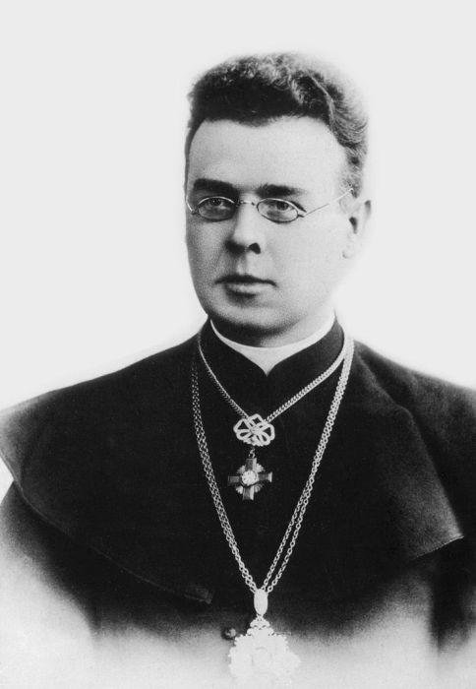
mAIRONIS
Kunigas, profesorius; XIX ir XX a.
lietuvių romantizmo poetas, parašęs
tokius Lietuvoje žymius kūrinius
„Trakų pilis“, „Lietuva brangi“ ir
daugelį kitų.

Slide 19
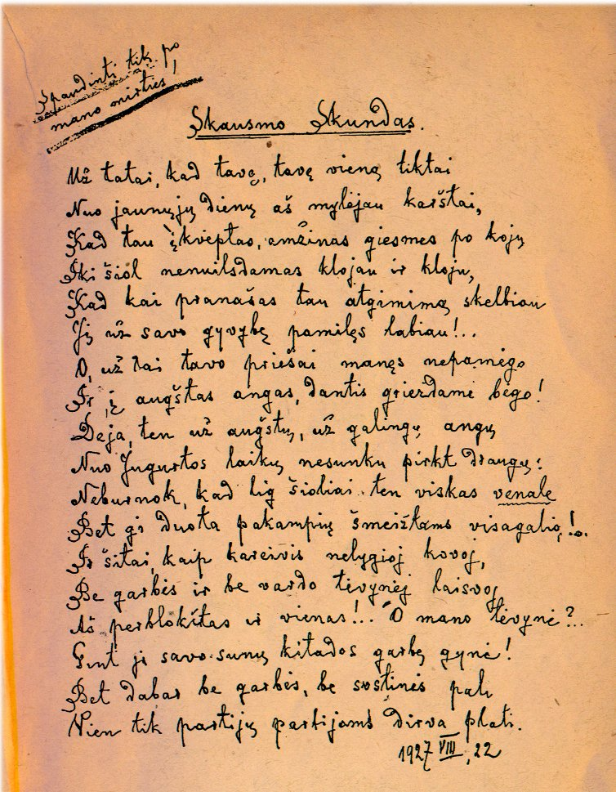
Maironio slapyvardžiu poetas pradėjo
pasirašinėti studijuodamas Peterburgo dvasinėje
akademijoje. 1895 m. pasirodė Maironio eilėraščių
rinkinys „Pavasario balsai“.

Slide 20
Tėvynės paveikslas Maironio kūryboje
Maironio lyrikos branduolį sudaro eilėraščiai apie Tėvynę.
Jais poetas žadino lietuvių tautinę savimonę:
poetizavo lietuvių kovas su kryžiuočiais, Vytautą Didijį, tvirtas pilis,
kovas už laisvę.
Itin svarbus motyvas - nacionalinis savitumas.
Poetas aukštino tautines vertybes - kalbą, dainas, geltonkases lietuvaites,
gražias sodybas ir darželius...
Maironio eilėse regima ir puikių Lietuvos peizažų su charakteringais
kraštovaizdžiais. Eilėraščių lyrinis subjektas perteikia meilę tėvynei.
Ši meilė yra ir asmeniškas ir tautą vienijantis aspektas. Tėvynė aukštinama
ir tautos vardu. [”Graži tu mūsų, brangi tėvyne!”].

Slide 21
KUR BĖGA ŠEŠUPĖ
Kur bėga Šešupė, kur Nemunas teka,
Tai mūsų tėvynė, graži Lietuva;
Čia broliai artojai lietuviškai šneka,
Čia skamba po kaimus Birutės daina.
Bėkit, bėkit, mūsų upės, į marias giliausias!
Ir skambėkit, mūsų dainos, po šalis plačiausias!

Slide 22
,,Aš norėčiau prikelti“
Aš norėčiau prikelti nors vieną senelį
Iš kapų milžinų
Ir išgirsti nors viena, bet gyvą žodelį
Iš senųjų laikų!
Gal poezijos naują pasemčiau šaltinį,
Tik ne tą šiandieninį,
Kurs ir rūbą, ir dvasią paskolintą gavo,
Oi, ne savo, ne savo!

Slide 23
,,SKAUSMO BALSAS“
O jūs, kurie krūtinę jauną
Kas dieną šaldote ledais!
Kuriems madera gerklę plauna,
Kurie vien augate pilvais!..
O jūs, išlepę ir atšalę,
Apkurtę žiovaunat paikai,
Kai, nuo darbų-vargų išbalę,
Gal jūsų miršta kur draugai!..

Slide 24
,,Išnyksiu kaip dūmas“
Išnyksiu kaip dūmas, neblaškomas vėjo,
Ir niekas manęs neminės!
Tiek tūkstančių amžiais gyveno, kentėjo,
O kas jų bent vardą atspės? (...)
Ir kas ta garbė, giesmėmis apdainuota? Šešėlis, kurs bėga greta!
Išnyko žmogus: ir svajota-sapnuota
Išblyško kaip ryto aušra!

Slide 25
UŽMIGO ŽEMĖ
Užmigo žemė. Tik dangaus
Negęsta akys sidabrinės,
Ir sparnas miego malonaus
Nemigdo tik jaunos krūtinės.
Neužmigdys naktis žvaigždės,
Nenuramins širdis troškimų;
Dvasia ko ieško, kas atspės,
Kai skęsta ji tarp atminimų!

